Slide 1


在线实验室管理系
统的设计与实现
YBCarry

Slide 2

目录
01
02
03
选题背景及意义
主要研究内容
主要设计方案

Slide 3

PART ONE
选题背景及意义

Slide 4

选题依据及意义
二十世纪末，人类文明的发展进入了信息时代，计算机技术、现代通信技术、网络互连技术、数据库技术、智能信息处理技术等关键技术都日趋成熟，为信息技术的发展、为信息系统的大规模建设和应用提供了坚实的技术理论基础。信息已经成为社会生产力的一个重要因数。信息技术的发展使我们社会发生着一场变革，这场变革也被涉及到了高校管理的各个层面，实验室信息管理就是其中之一。随着网络技术，尤其是互联网技术的成熟与发展，高校实验室信息管理化已经成为一种趋势。
实验室是高等院校实施素质教育、培养学生创新精神与实践能力的重要基地。实验室对教师和学生开放，为教师和学生提供实践教学条件是实现教学改革的重要内容。目前各大高校的实验项目日益繁多，如何合理预约实验室，已经成为当今各个大学实验室课程预约的难题。基于B/S结构的开放实验室预约系统针对原有手工管理效率低下、缺乏安全性、可控性等缺点，以校园网为依托，采用科学、高效的教学管理方式，使教师预约实验室比原来更加方便、快捷。

Slide 5
选题依据及意义
为适应当前实验教学和管理改革与发展的需要，如何运用科学管理的原理与方法，有效地利用实验室各种现有条件，最大程度地发挥实验室在学校实验教学与科研中的功效，这是新时期实验室建设和管理过程中面临的一个重要课题。采用最新的信息技术、结合最新的管理理念，建立满足各方面需要的在线实验教学示范中心信息管理系统，是提升实验教学质量和实验教学示范中心建设和管理中不可缺少的环节之一。
高校在线实验室管理系统，是针对高等院校实验室管理而设计开发的实验室网络化综合管理系统。开发该系统有利于改变目前单机辅助模式的实验室管理现状，建立分布式网络化的管理模式。

Slide 6

主要设计方案

Slide 7
主要设计方案
系统采用的框架是目前比较成熟的SSH框架（struts2,spring,Hibernate）,数据库采用MySQL5.0，服务器采用Tomcat6,以及支持java的运行环境。
使用struts2来完成控制层的设计，spring实现业务逻辑层，对所有客户业务信息的增删改查操作；Hibernate完成与数据库的连接并通过hql语句对数据的操作。
3
1
2
本系统主要采用MVC的主体架构，即model-view-control三层架构分别实现业务逻辑层，用户界面层的设计及企业内部管理系统界面层，控制层。
前端采用html+css+javascript并参考现有开源框架，完成客户界面的设计实现。

Slide 8

主要研究内容

Slide 9
主要研究内容
系统管理员的主要功能有用户管理（包括学生用户管理和教师用户管理）、实验室管理（包括学生实验室管理和教师实验室管理）、公告管理、预约管理（包括学生预约管理和教师预约管理）、留言管理
本系统分系统管理员，教师和学生三个角色
1
2
教师模块的主要功能是公告查询、预约实验室、预约管理、留言
3
4
学生的主要功能是公告查询、预约实验室、预约管理、留言

Slide 10
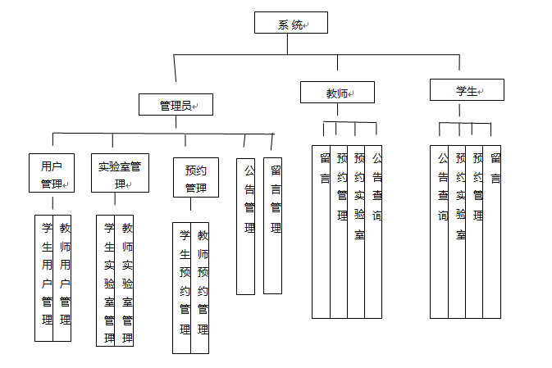

Slide 11
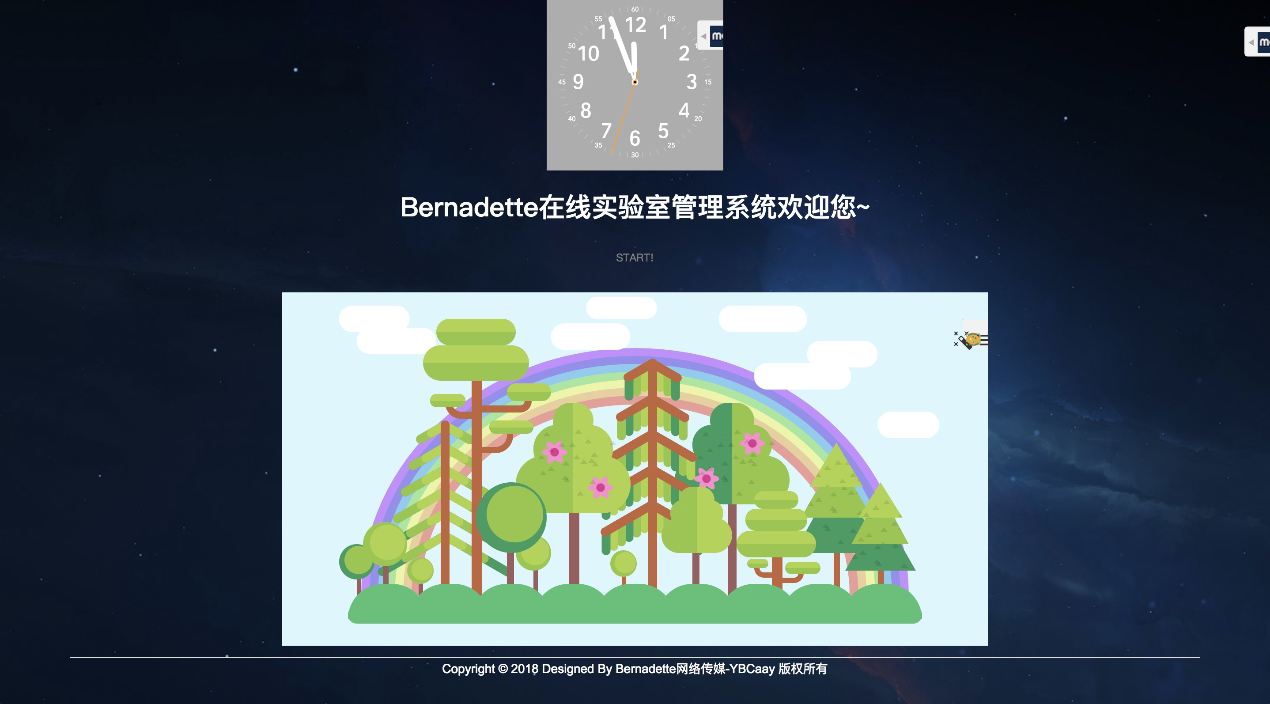
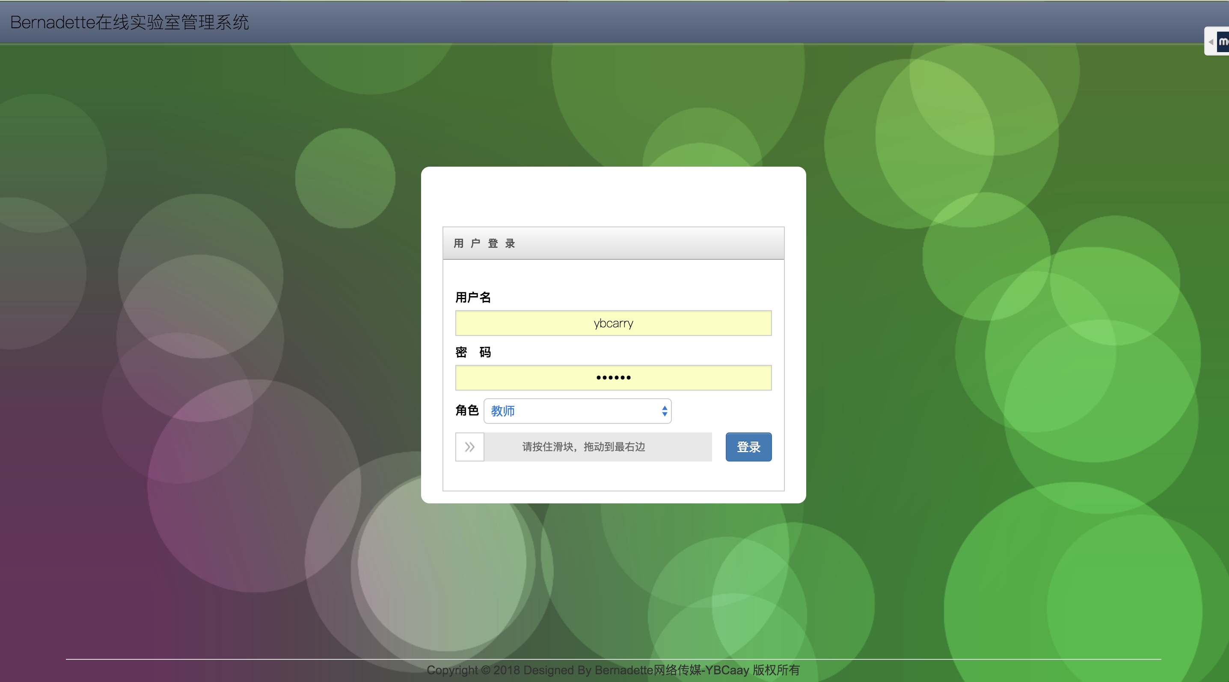
主要研究内容
首页及登录页面

Slide 12
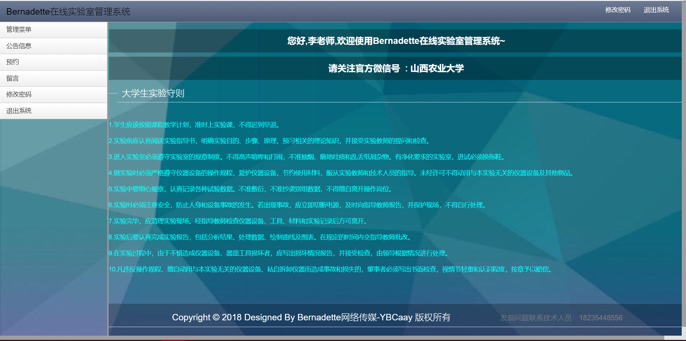
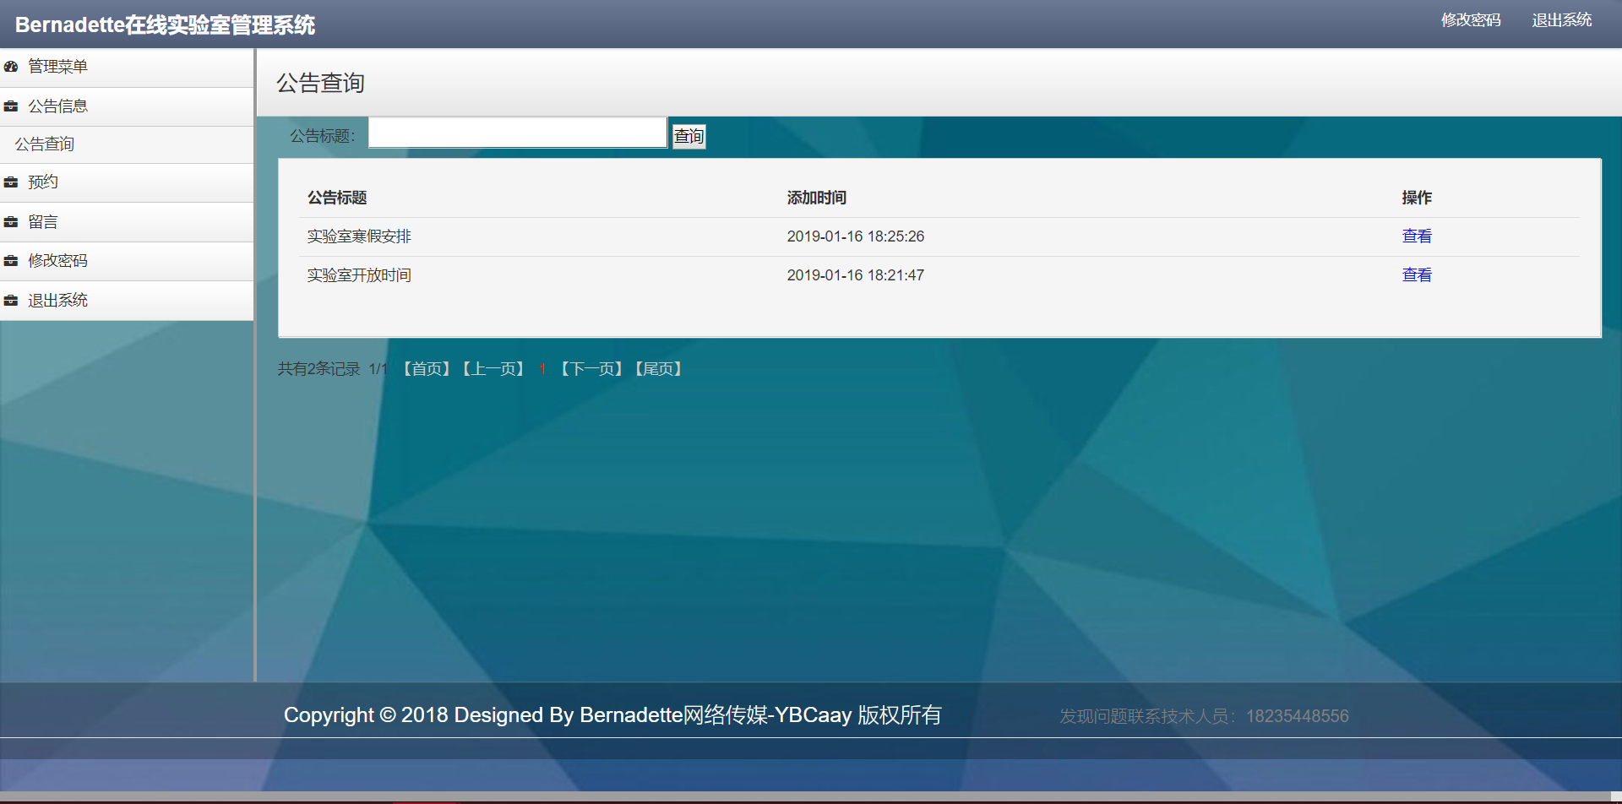
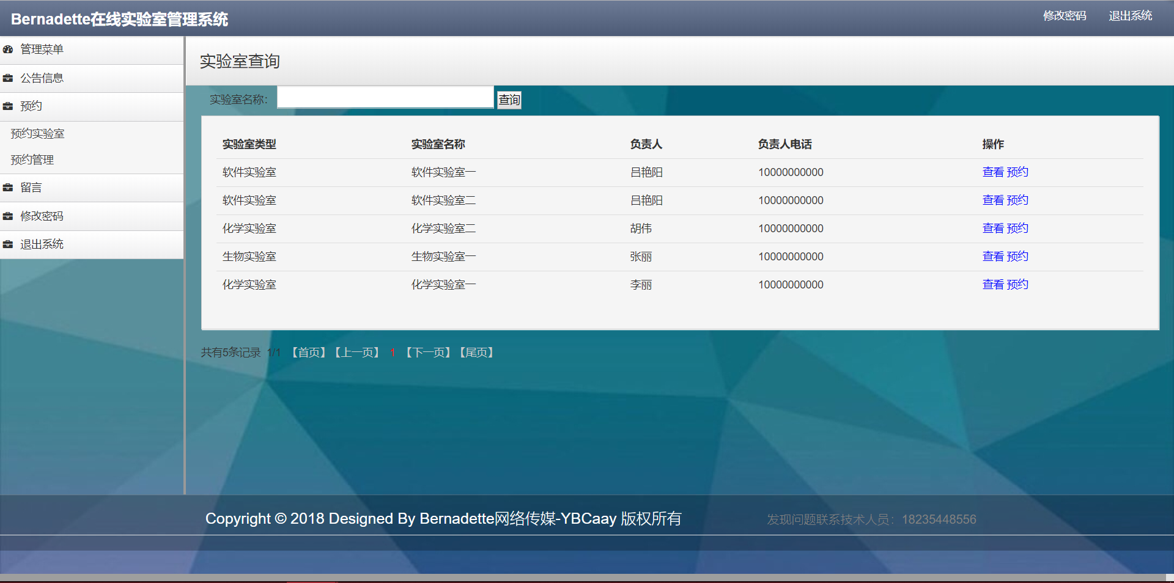
主要研究内容
用户功能页面

Slide 13
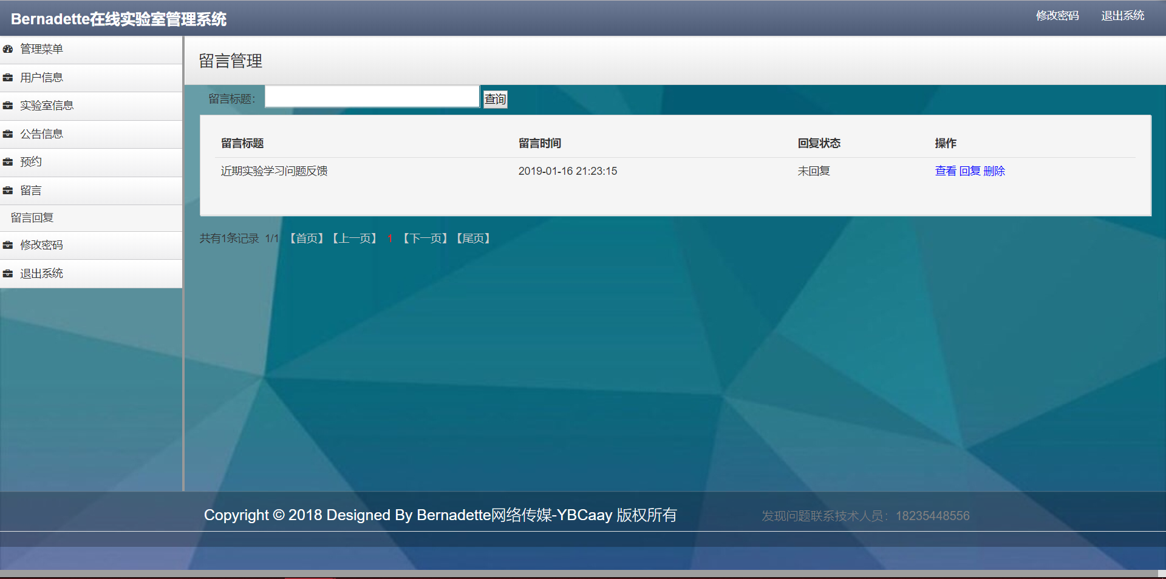
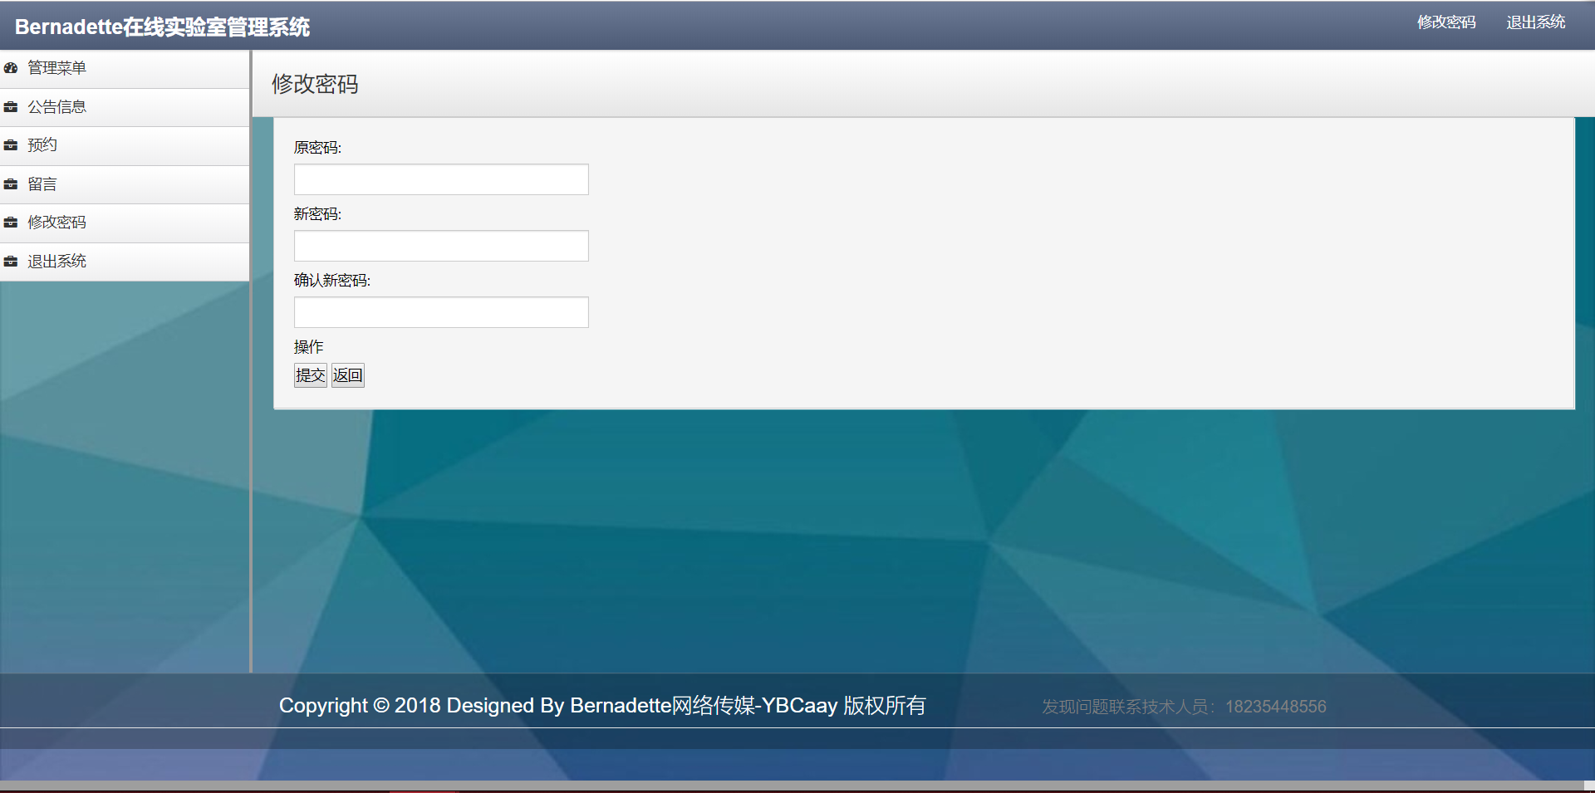
主要研究内容
用户功能页面

Slide 14
结束语
历经一个多月的开发，终于完成了系统的开发和相关文档的叙述，在此论文完成之际我想要感谢在我开发过程中帮助过我的同学们，他们给这套系统提供了宝贵的意见也给予了我很多鼓励，当然，这套系统的开发也离不开我的指导老师的耐心指导，他给我提供了很多软件工程资料和知识论点，在此衷心的向您致谢。

Slide 15

Thanks.

